Slide 1
Design Pattern
Suatu pengantar

Slide 2
Apa itu Design Pattern
Design Pattern adalah penggambaran bagaimana objek dan class saling berkomunikasi yang disesuaikan untuk memecahkan problem design secara umum dalam konteks tertentu
Design Pattern memberi gambaran, mengabstraksi dan mengidentifikasi aspek2 penting dalam design sehingga dapat tercipta reusable OO design
Not code reuse
– Instead, solution/strategy reuse
– Sometimes, interface reuse

Slide 3
Apa itu Design Pattern
Empat elemen utama dalam pattern:
Nama pattern: penggambaran problem, solusi dan konsekwensinya
Problem: waktu yang tepat menggunakan suatu pattern
Solusi: Elemen yang menghasilkan design, hubungan, responsibilities dan kolaborasi
Konsekwensi: keuntungan dan kerugian menerapkan suatu pattern; space, time, fleksibilitas, extensibilitas dan portabilitas

Slide 4
Klasifikasi Design Pattern
Berdasarkan tujuan class/objek, design pattern diklasifikasikan ke dalam:
  Creational
  Structural
  Behavioral
Berdasarkan scopenya, menentukan apakah pattern diaplikasikan untuk class atau objek

Slide 5
Bagaimana Memilih Design Pattern
Pikirkan bagaimana Design Pattern memecahkan Design Problem
Pelajari tujuan design pattern
Pelajari hubungan antar pattern
Pelajari patterns dengan tujuan yang serupa
Telaah penyebab redesign
Pikirkan apa yang menjadi variable dari suatu design

Slide 6
Design Pattern Space
 |  | Purpose
 |  | Creational | Structural | Behavioral
Scope | Class | Factory Method | Adapter (class) | Interpreter Template Method
 | Object | Abstract Factory Builder Prototype Singleton | Adapter (object) Bridge Composite Decorator Facade Flyweight Proxy | Chain of Responsibility Command Iterator Mediator Memento Observer State Strategy Visitor
Defer object creation to
another class
Defer object creation to
another object
Describe ways to
assemble objects
Describe algorithms and
flow control
AP 04/02

Slide 7
List of Design Patterns
Creational Patterns
  Abstract Factory
  Builder
  Factory Method
  Prototype
  Singleton
Structural Patterns
  Adapter
  Bridge
  Composite
  Decorator
  Facade
  Flyweight
  Proxy
Behavioral Patterns
  Chain of Responsibility
  Command
  Interpreter
  Iterator
  Mediator
  Memento
  Observer
  State
  Strategy
  Template Method
  Visitor
AP 04/02

Slide 8
Creational Design Pattern
Abstract Factory
Builder
Factory Method
Prototype
Singleton

Slide 9
Builder Design Pattern
Tujuan:
memisahkan konstruksi dari objek kompleks dari representasi kelasnya sehingga proses konstruksi yang sama dapat digunakan untuk berbagai macam jenis representasi
Konteks:
  Ketika algoritma untuk menkonstruksi objek kompleks harus independen terhadap bagian-bagian apa saja yang menyusun dan bagaimana bagian-bagian tersebut tersusun
  Proses konstruksi harus memungkinkan adanya berbagai jenis representasi objek yang berbeda-beda

Slide 10
Builder Design Pattern
Actors:
  AbstractBuilder
  ConcreteBuilder
  Director
  Product

Slide 11
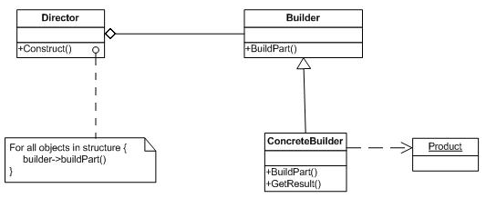
Builder Design Pattern
Structure

Slide 12
Builder - Collaborations
Client creates Director object and configures it with the desired Builder object
Director notifies Builder whenever a part of the product should be built
Builder handles requests from the Director and adds parts to the product
Client retrieves the product from the Builder
AP 04/02

Slide 13
BUILDER
Collaborations
aClient
aDirector
aConcreteBuilder
new ConcreteBuilder
new Director (aConcreteBuilder)
BuildPart A ()
BuilPart B ()
BuildPart C ()
GetResult ()
AP 04/02

Slide 14
Builder Design Pattern
Implementation:
  See Code !

Slide 15
Factory Method DP
Tujuan:
Menyediakan pembuatan interface untuk objek, tetapi mendelegasikan instantiasi kelas kepada subclassnya.
Konteks:
  Ketika sebuah kelas perlu membuat objek yang lain, tetapi tidak dapat mengetahui kelas dari objek yang akan dibuatnya
  Sebuah kelas ingin agar subclass-nya yang menentukan objek yang akan dibuat
  Sebuah kelas ingin mendelegasikan

Slide 16
FACTORY METHOD
(Class Creational)
Intent:
  Define an interface for creating an object, but let subclasses decide which class to instantiate.
  Factory Method lets a class defer instantiation to subclasses.
Motivation:
  Framework use abstract classes to define and maintain relationships between objects
  Framework has to create objects as well - must instantiate classes but only knows about abstract classes - which it cannot instantiate
  Factory method encapsulates knowledge of which subclass to create - moves this knowledge out of the framework

Slide 17
Factory Method DP
Actors:
  Product
  ConcreteProduct
  Creator
  ConcreteCreator

Slide 18
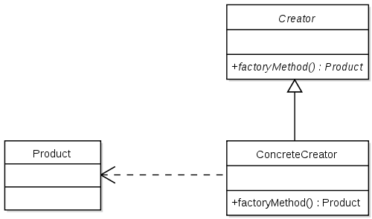
Factory Method DP
Structure

Slide 19
Factory Method DP
Implementation:
  See Code !

Slide 20
Creational Design Pattern
Masih ada beberapa Creational DP yang lain:
  Abstract Factory
  Prototype
  Singleton
  Lazy Initialization
  Object pool
  dll…

Slide 21
Tugas
Buat review singkat mencakup:
  Tujuan/motivasi
  Konteks
  Struktur
  Contoh Implementasi
dari masing-masing DP Creational yang belum disebutkan!

